Slide 1
БУРЯТЫ, ЭВЕНКИ, ТОФАЛАРЫ – КОРЕННЫЕ НАРОДЫ ПРИБАЙКАЛЬЯ.

Slide 2
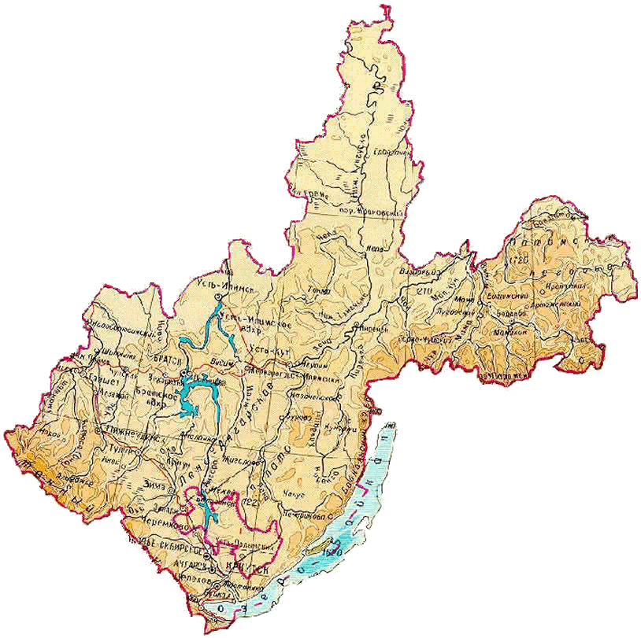

Slide 3
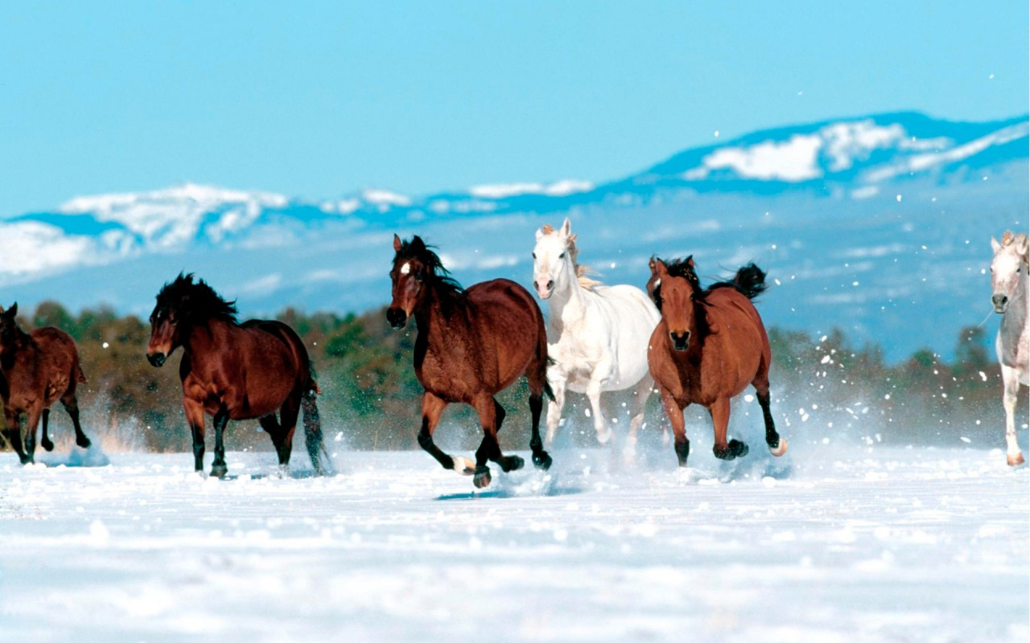

Slide 4
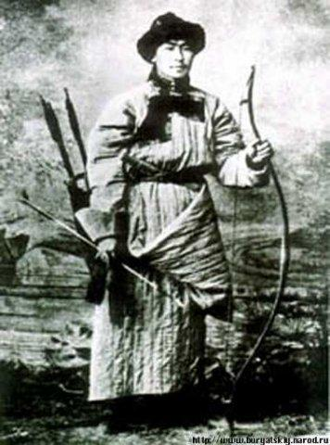

Slide 5
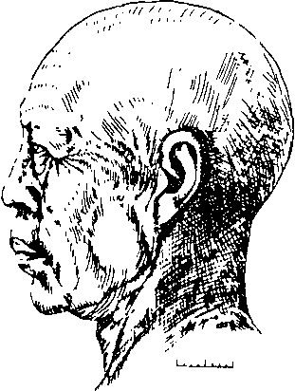

Slide 6
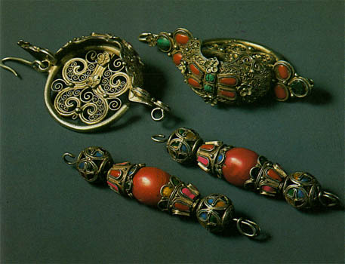

Slide 7
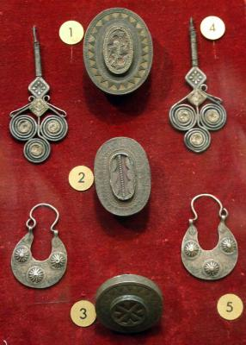
№ 1,2,3-обереги
№4,5-серьги

Slide 8
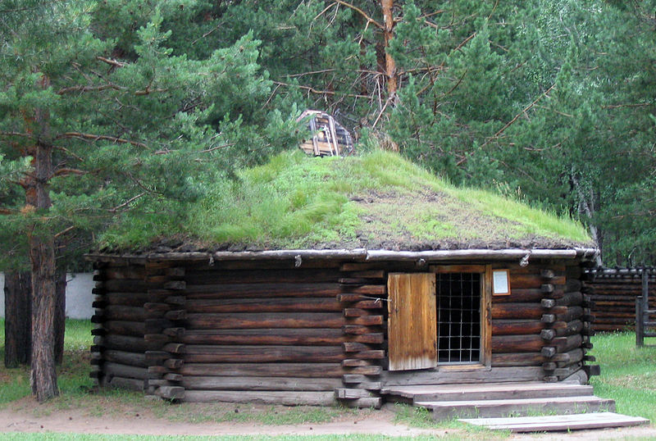

Slide 9
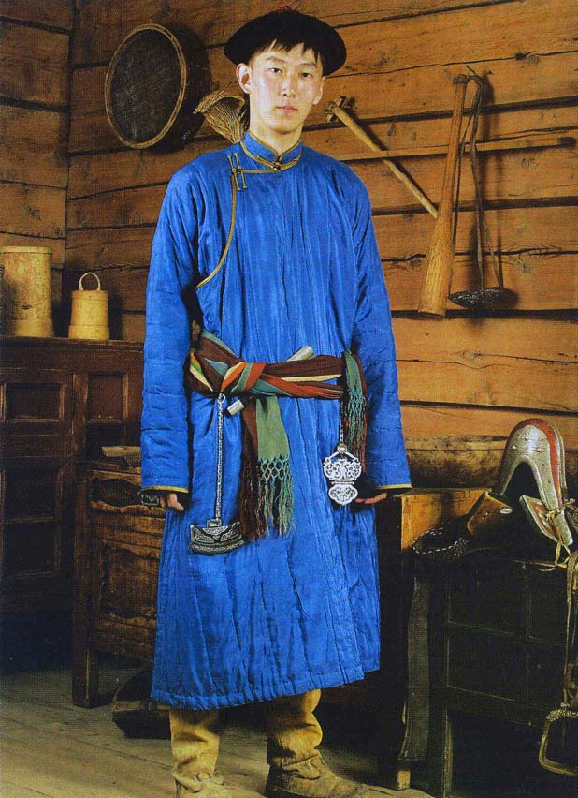

Slide 10
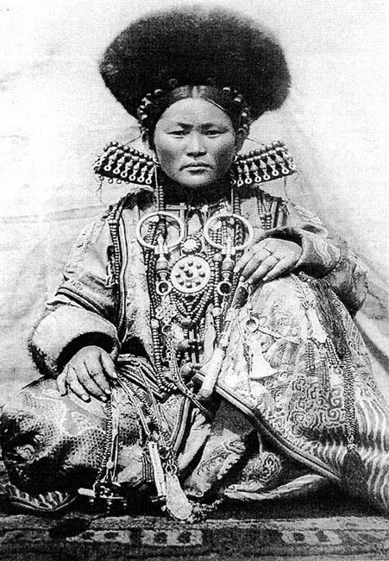

Slide 11
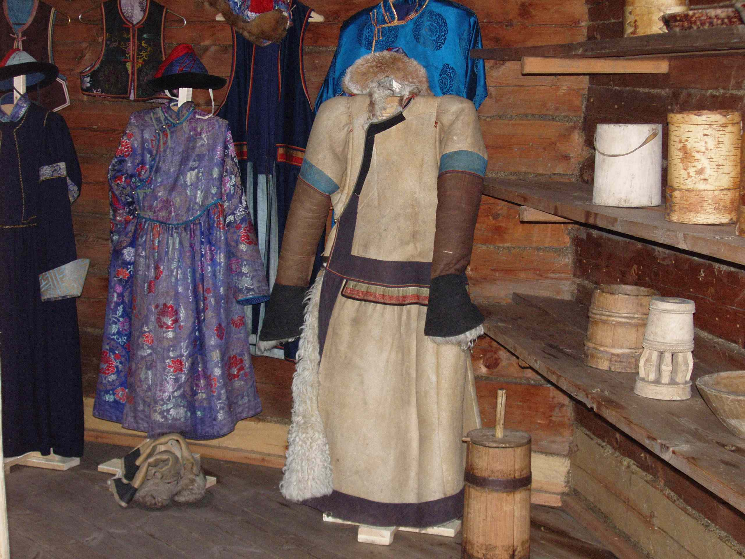

Slide 12
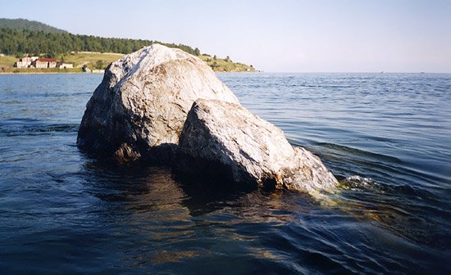

Slide 13
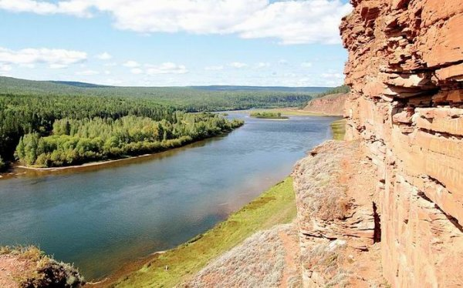

Slide 14
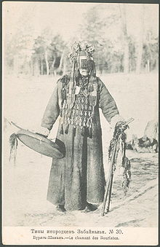

Slide 15
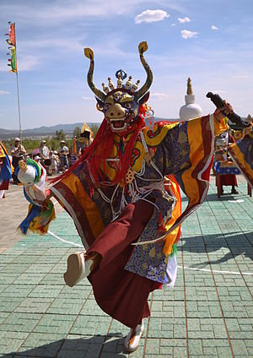

Slide 16
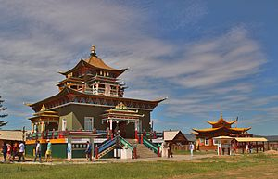

Slide 17
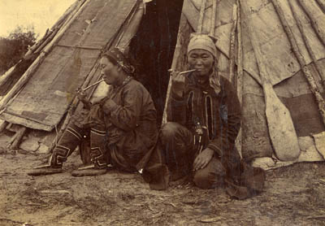
ЭВЕНКИ

Slide 18
Катангский район

Slide 19
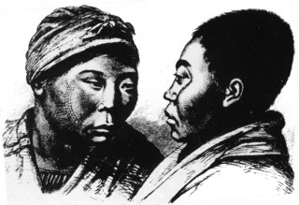
ТУНГУСЫ (ЭВЕНКИ)

Slide 21
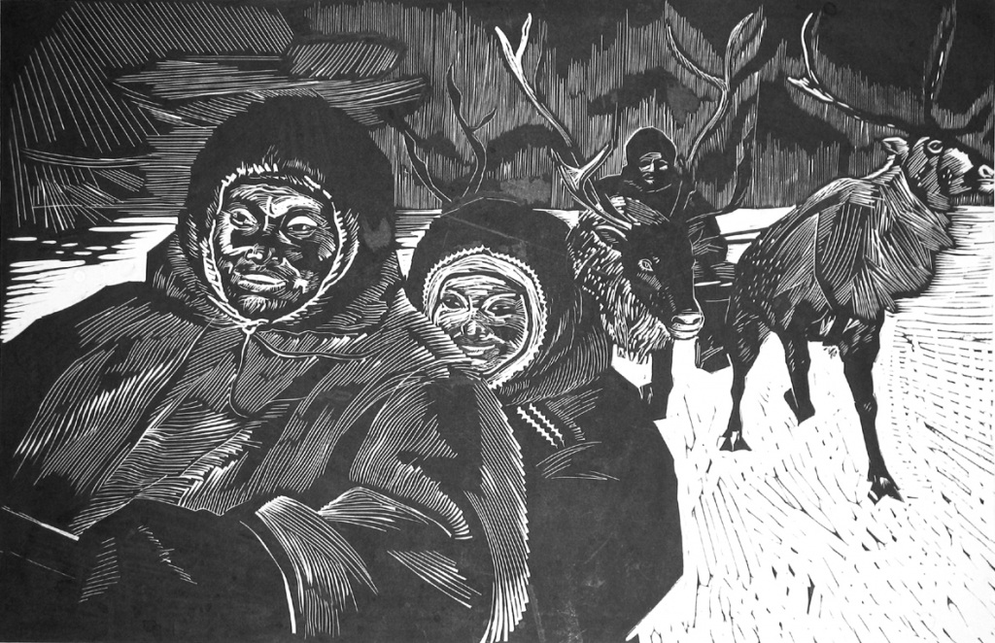

Slide 22
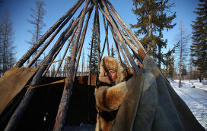

Slide 23
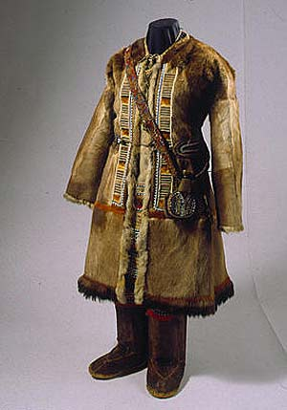

Slide 24
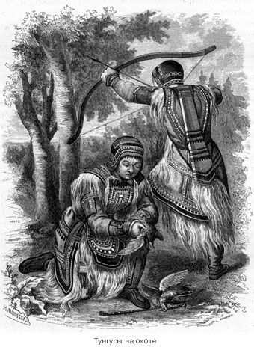
ЭВЕНКИ НА ОХОТЕ

Slide 25
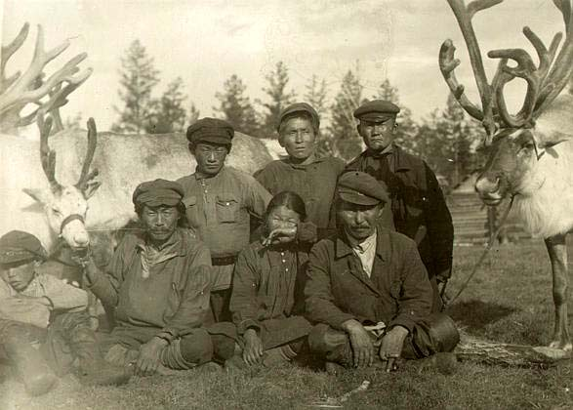
Тофалары

Slide 26
Нижнеудинский район

Slide 27
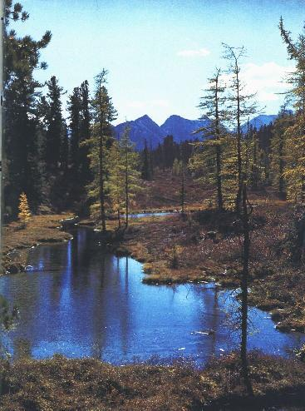

Slide 28
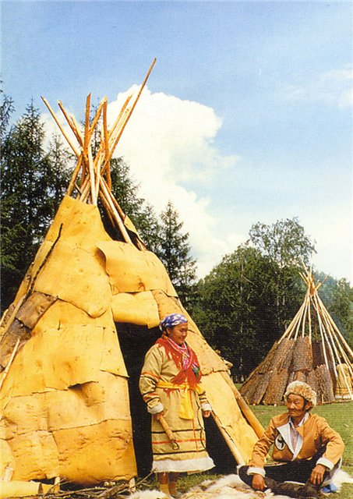

Slide 29
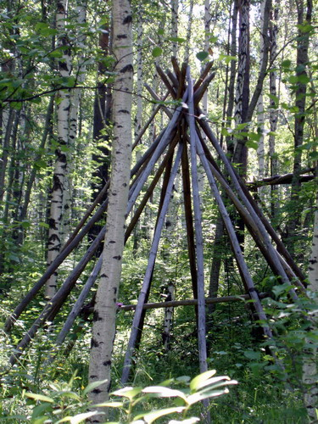

Slide 30
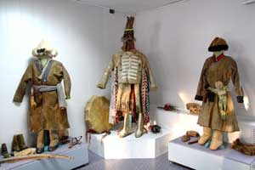

Slide 31
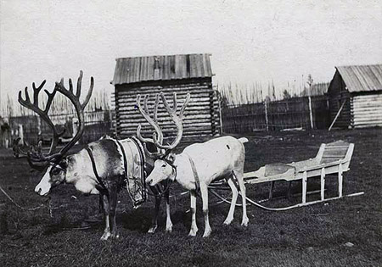

Slide 32
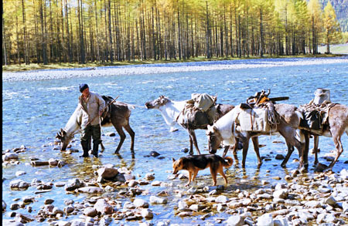

Slide 33
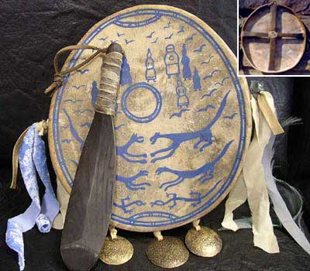
ОБРЯДОВЫЕ ПРИНАДЛЕЖНОСТИ ТОФАЛАРОВ

Slide 34
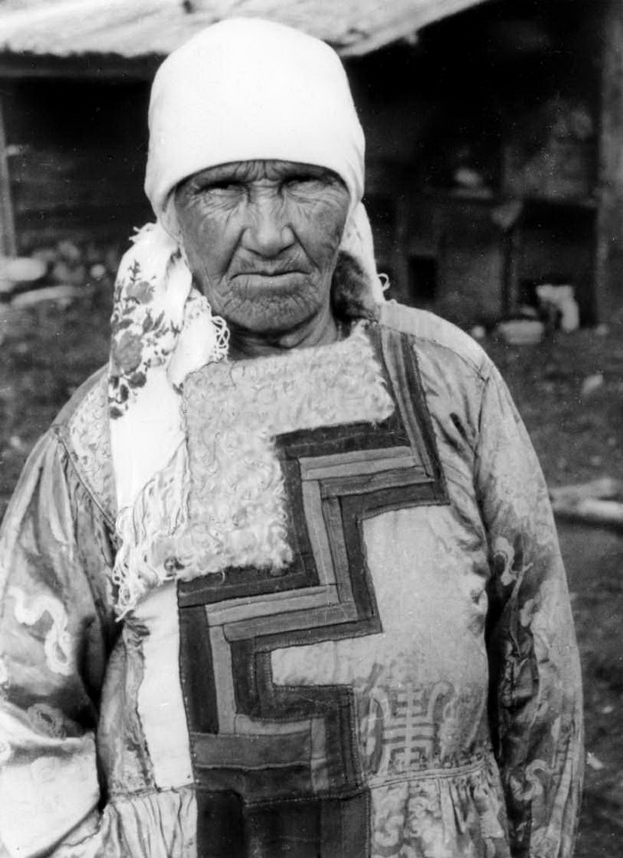

Slide 35
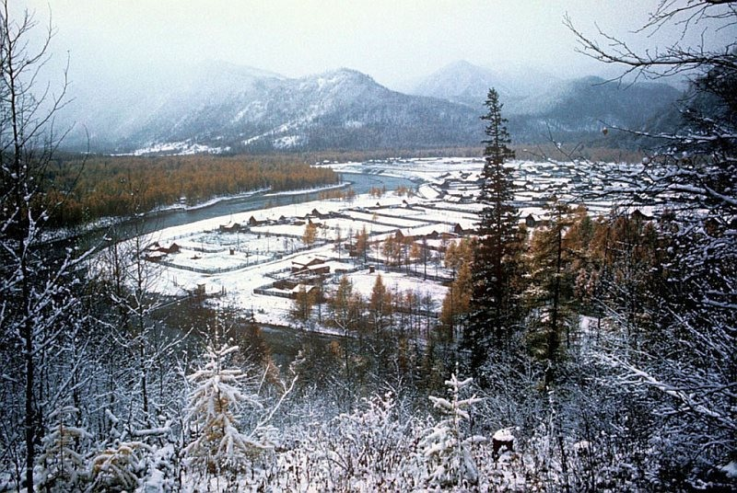
«Страна» пятисот жителей.

Slide 36
ВОПРОС 1
Перечислите основные занятия народов нашего края до прихода русских.

Slide 37
ОТВЕТ
СКОТОВОДСТВО
ОЛЕНЕВОДСТВО

Slide 38
ВОПРОС 2
Какая самая многочисленная народность проживала в СИБИРИ до прихода русских.

Slide 39
ЭВЕНКИ

Slide 40
ВОПРОС 3
Как назывались жилища эвенков, бурят?

Slide 41
ЧУМ,
ЮРТА

Slide 42
ВОПРОС 4
КАКАЯ НАРОДНОСТЬ НАЗЫВАЛА СЕБЯ «ЧЁРНЫЙ ГУСЬ»?

Slide 43
ТОФАЛАРЫ: «КАРАГАСЫ»

Slide 44
ВОПРОС 5
ПОРАЗМЫШЛЯЙТЕ: Чему научились русские у местного населения?

Slide 45
ВОПРОС 6
Назовите названия районов области, где проживают эвенки и тофалары.

Slide 46
Катангский,
Нижнеудинский.

